Slide 1
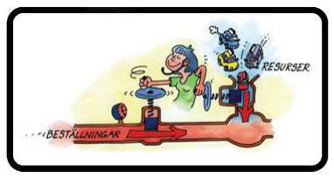
Vårseminarium
2025-03-27
Välkomna!

Slide 2
Agenda
Tidpunkt Programpunkt
09.30 – 10.00 Kaffe och mingel
10.00 – 10.15 Introduktion
10.15 – 11.00 Årsmöte
11.00 – 11.45 GeSys Samordnad Systemutveckling i Svensk Kollektivtrafik
På länk: Martin Linderå Nordström
I salen: Hur kommer SUTI in
11.45 – 12.45 Lunch
12.45 – 13.45 Diskussion GeSys
13.45 -- 14.30 Resenärsapp som komplement till mitt vanliga Planeringssystem
No-show, vad-hur-när hantering i SUTI
14.30 – 15.00 Eftermiddagsfika
1500 – 15.30 Självkörande bilar och SUTI
15.30 – 16.00 Förändringar i SUTI och avslutning

Slide 3
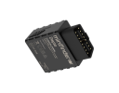

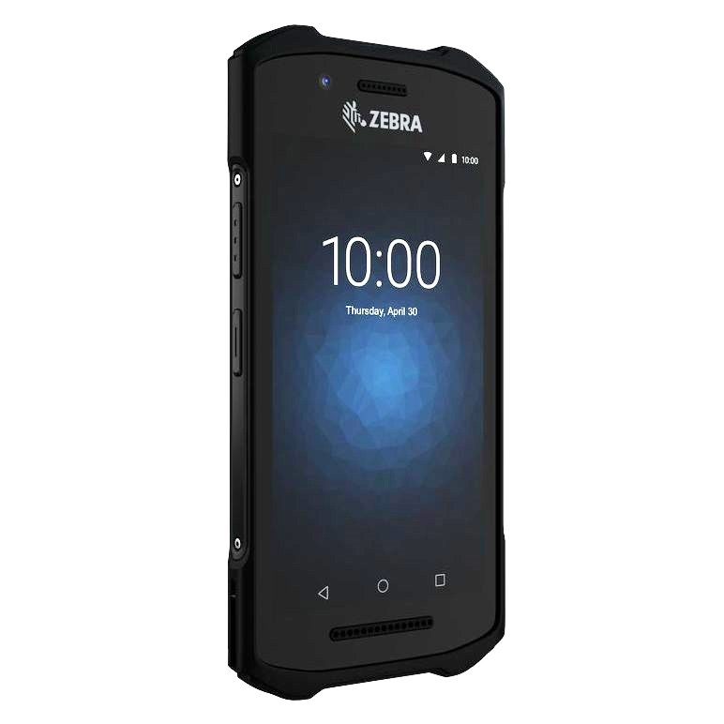
GeSys och SUTI – Förstude rekommenderar
In med ny utrustning i fordonet
Kommunicera direkt med
den nya utrustningen
Behov att läsa biljett
Ny fordonsutrustning: Biljettläsare kopplad med CAN-bus läsare som ger tillgång till fabriksnr (chassinr) på fordonet. Säkrar identifikation av fordon och läsare.
Biljettsystem
SUTI för läsning av biljett är inte aktuellt.
Färdiga biljettlösningar från lokaltrafik används.

Slide 4
GeSys och SUTI – Förstude rekommenderar
Fordonsdata direkt från CAN-bus
In med ny utrustning i fordonet
Kommunicera direkt med
den nya utrustningen
Behov att läsa biljett
Ny fordonsutrustning: Biljettläsare kopplad med CAN-bus läsare som ger tillgång till fabriksnr (chassinr) på fordonet. Säkrar identifikation av fordon och läsare.
Biljettsystem
System för
fordonsdata
Inte heller aktuellt med SUTI

Slide 5
GeSys och SUTI – Förstude diskuterar
In med ny utrustning i fordonet
Kommunicera direkt med
den nya utrustningen
Till utrustningen fogas en app:
Läsa biljett är kopplad till Appen
Förare loggar in med bankid för att säkra rätt förare
Läsa resenärsid för att säkra giltig resenär
Ge instruktioner till föraren om hämta/lämna adresser på ett aktuellt uppdrag (Trafikledning)
System för
fordonsdata

Slide 6
GeSys och SUTI – Möjlighet 1
All funktionalitet i Appen utnyttjas
Ett system som servar (Skånetrafiken)
Clientsystem
servar Appen
Backend
App
Biljettsystem
Inget behov av SUTI:
Appen är i en mobilmiljö där inte SUTI är lämpligt.
Nackdelar:
Providerns system och fordonsutrustning rundas helt.
Allt underlag till taxameter manuellt.
Kräver mycket utveckling såväl ett planingssystem som ett trafiksystem.
System för
fordonsdata

Slide 7
GeSys och SUTI – Möjlighet 2
All funktionalitet i Appen utnyttjas
Fristående planeringssystem används
Backend
servar Appen
App
Planeringssystem
Client
SUTI
Biljettsystem
SUTI mycket lämpligt som kommunikation med Backend.
Fördel: Alla Planeringssystem på marknaden kan användas.
Övriga nackdelar består förutom att planeringsfunktionalitet inte behövs i backend.
Backend bliir ett sorts Providersystem.
System för
fordonsdata

Slide 8
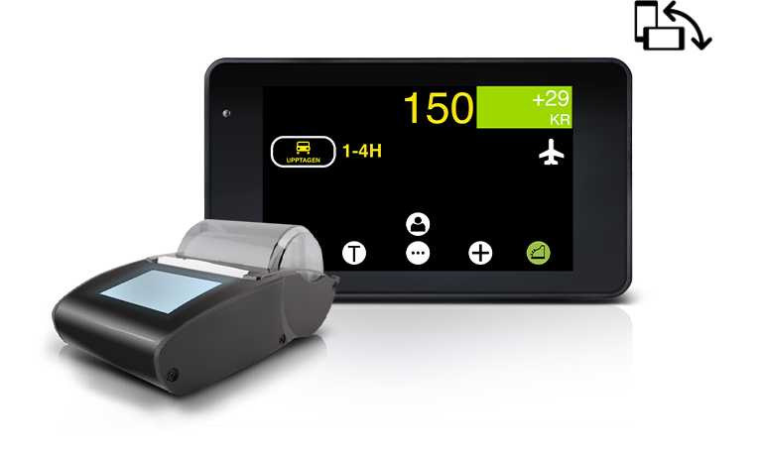
GeSys och SUTI – Möjlighet 3
Trafikledningen flyttas till Providern
Fristående planeringssystem används
Backend
servar Appen
SUTI
Providersystem
Planeringssystem
Client
SUTI
Biljettsystem
SUTI också mycket lämpligt som kommunikation mellan Backend och Provider
Fördelar:
Backend reduceras till en SUTI-sluss samt Backend för övriga funktioner.
Fordonens normala utrustning används för att styra och samverka med föraren.
Providersystemet får kontroll över fordonen.
Clientsystemet har fortsatt full kontroll över övriga funktioner som karaktäriseras av att säkra fordon, förare, resenärer och fordonsdata.
App
System för
fordonsdata

Slide 9
GeSys och SUTI – Möjlighet 4
Existerande SUTI-kommunikation behålles
Planeringssystemet kompletteras med App
Providersystem
Planeringssystem
Client
SUTI
Backend
servar Appen
Biljettsystem
Backend reduceras till kontroll av förare, fordon och resenär och fordonsdata.
Planeringssystemet (eller Providersystemet) får tillgång till Backend för att få ok. Komplicerar något planeringssystemet.
Liksom i förra alternativet förstärks SUTI-kommunikationen med möjlighet att neka fordon och passenger in vehicle.
App
System för
fordonsdata

Slide 10
GeSys och SUTI – Möjlighet 4 (forts)
Existerande SUTI-kommunikation behålles
Planeringssystemet kompletteras med App
Providersystem
Planeringssystem
Client
SUTI
SUTI?
Backend
servar Appen
?
Biljettsystem
SUTI kan också ha en roll i dessa kontroller och vi kan upprätta Use Cases för detta.
App
System för
fordonsdata

Slide 11
GeSys och SUTI – Möjlighet 5
Låta Providern sköta identifikation av förare
Är verkligen bankid-inloggning nödvändig?
Providersystem
Planeringssystem
Client
Backend
servar Appen
Biljettsystem
Backend reduceras till kontroll av fordon och resenär.
Myndigheter har redan satt krav på hantering av förare och fordon. Behöver den revideras?
App
System för
fordonsdata

Slide 12
Utveckling av Passagerarinformation
vid sidan av ordinarie planeringssystem
Nuläge
Client
Provider
client
Provider
Planeringssytem
med SUTI
Trafiksystem
Befintlig SUTI

Slide 13
Utveckling av Passagerarinformation
vid sidan av ordinarie planeringssystem
1. Komplettering med koordinater
Client
Provider
client
Provider
Planeringssytem
med SUTI
Trafiksystem
Befintlig SUTI
Endpoint för
bulkLocations
1111 bulkLocations
Upprättande av parallell SUTI JSON kommunikation
(standard hos alla kända trafikledningssystem som har annan SUTI-kommunikation)
skickas för alla fordon i visst avtal
fr.o.m. förare tackar ja för order t.o.m. avslut av order

Slide 14
Utveckling av Passagerarinformation
vid sidan av ordinarie planeringssystem
2. Avlyssning av SUTI-trafik
Client
Provider
client
SUTIsluss
Provider
Planeringssytem
med SUTI
Trafiksystem
Befintlig SUTI
Endpoint för
bulkLocations
1111 bulkLocations
Inrättande av SUTI-sluss som sparar och
vidaresänder den befintliga SUTI-trafiken
Skulle SUTI-trafiken vara enkelt tillgänglig i planeringssystemet behövs inte slussen

Slide 15
Utveckling av Passagerarinformation
vid sidan av ordinarie planeringssystem
3. Selektering och tolkning av SUTi-info
Client
Provider
client
SUTIsluss
Provider
Planeringssytem
med SUTI
Trafiksystem
Befintlig SUTI
Endpoint för
bulkLocations
1111 bulkLocations
Separat
passagerarsystem
Från SUTI-slussen selekteras t.ex.
orderinfo, biltilldelning samt olika
händelser (2000, 3003, 4010)

Slide 16
Utveckling av Passagerarinformation
vid sidan av ordinarie planeringssystem
4. Mer avancerad sluss
Client
Provider
client
SUTIsluss
Av- och påmaskning
Provider
Planeringssytem
med SUTI
Trafiksystem
Utvecklad SUTI
Endpoint för
bulkLocations
1111 bulkLocations
Separat
passagerarsystem
Begäran om komplettering av SUTI-
trafik utan ändring i befintligt
planeringssystem, t.ex. nya taggar eller
händelser

Slide 17
Utveckling av Passagerarinformation
vid sidan av ordinarie planeringssystem
5. Infogande av ny trafik i avancerad sluss
Client
Provider
client
SUTIsluss
Av- och påmaskning
Provider
Planeringssytem
med SUTI
Trafiksystem
Utvecklad SUTI
Endpoint för
bulkLocations
1111 bulkLocations
Separat
passagerarsystem
Tillägg av viss trafik t.ex kommunikation
från resenär till trafiksystem eller fordon

Slide 18

Estimation of vehicle at node
Passageraren kan följa fordonet
oro uppstår
order
order
vehicle
client
Provider
vehicle
3003
1111
Mobil + endera
- Webåtkomst
- Clientapp

Slide 19
Fas 2 – Estimation of vehicle at node
(passenger in vehicle)
Normal situation
order
order
vehicle
client
Provider
vehicle
5000
SUTI idActionText
Request Estimation
5001
5002
5010
SUTI idAcdtionText
Estimated Time
5011
Ny source för IdActionText
som SUTI står bakom
Mobil + endera
- Webåtkomst
- Clientapp

Slide 20
Estimation of vehicle at node
Vid slinga och fg nod pågår
order
order
vehicle
client
Provider
vehicle
3003
1111
Resenär meddelas att fordonet är på väg och ny information kan lämnas inom x minuter.
Ny ruttkalkylering sker då fg nod är klar.

Slide 21
Estimation of vehicle at node
order
order
vehicle
client
Provider
vehicle
5000
”Är fordonet på plats inom x minuter”
5001
Ja/Nej
Föregås av ruttplanering och bedömning hos klienten
Om det endera är slinga och tidigare nod har uppnåtts eller det är första nod

Slide 22
Estimation of vehicle at node
Klienten kan bekräfta
order
order
vehicle
client
Provider
vehicle
5000
”Är fordonet på plats inom x minuter”
5001
Ja
Klienten kan skicka ny estimated time till providern

Slide 23
Estimation of vehicle at node
Klienten får problem – Två alternativ
order
order
vehicle
client
Provider
vehicle
5000
”Är fordonet på plats inom x minuter”
5001
Nej
- Klienten kan skicka ny estimated time till providern
- Klienten kan begära order cancellation request

Slide 24
Estimation of vehicle at node
Ingen 3003 Oro uppstår
Undvik telefonkontakt
order
order
client
Provider

Slide 25
Estimation of vehicle at node
Säkerställ status
order
order
client
2530
Provider
2531
Status
Dispatching
Dispatch
Endast inom rimlig utropstid!
Fås någon av dessa två statusar kan man avvakta

Slide 26
Estimation of vehicle at node
Klienten får problem
order
order
vehicle
client
2530
Provider
vehicle
2531
Om annat svar eller orimligt sent utan 3003
5000
5001
”Begäran om besked”
till operatör

Slide 27
Estimation on node
Föraren är aktiv
order
order
vehicle
client
Provider
vehicle
SMS

Slide 28

Estimation on node
Föraren är aktiv
order
order
vehicle
client
Provider
vehicle
SMS

Slide 29
Estimation on node
Föraren är aktiv
order
order
Order
process
pickupconfirmation
”Extended”
vehicle
client
Provider
vehicle
SMS
4010 Vehicle at node
estimated times

Slide 30
Estimation on node
Föraren är aktiv
order
order
Order
process
pickupconfirmation
”Extended”
vehicle
client
Provider
vehicle
SMS
4010 Vehicle at node
estimated times
Om man inte önskar att föraren ringer – utelämna telefonnr i order

Slide 31
SUTI TU behöver förstärkas
Vi har förlorat/förlorar kompetens i TU.
Nisse har slutat och Ole lämnar
Vi behöver förstärkning. I första hand nu söker vi en person som inte behöver vara tekniker i SUTI utan kan vara administrativt till hjälp
Hemsidan
Dokumenthantering
Nya Releaser
In progress
Jobbar tätt med övriga TU, men behöver inte vara med på alla TU-möten

